Slide 1
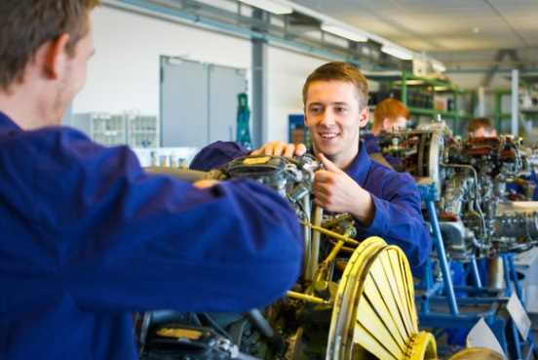
Was soll ich nach der Schule machen?
Oberstufe Gymnasium
Duale Ausbildung
Fachoberschule

Slide 2
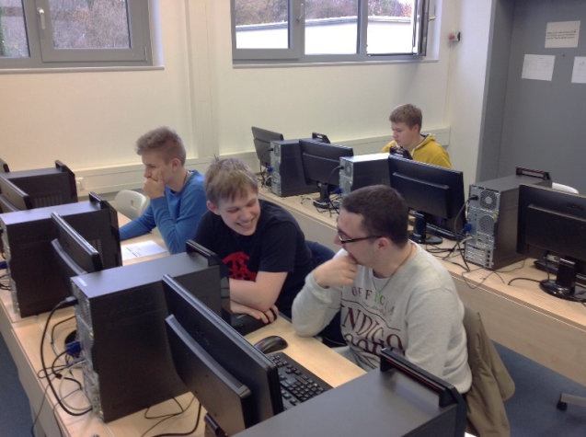
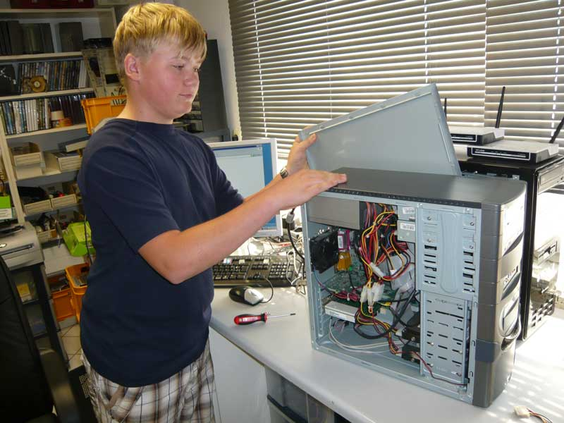
Friedrich-Schiller-Realschule plus Frankenthal
Fachoberschule Fachrichtung Technische Informatik
mit Profil Wirtschafts-informatik

Slide 3
Organisation der Fachoberschule
2 Tage Unterricht
3 Tage Praktikum
- ganzjährig -
11. Klasse
5 Tage Unterricht
11 Stunden Informatikunterricht in der Woche
12. Klasse
Abschluss: Allgemeine Fachhochschulreife

Slide 4
Das Praktikum in der 11.Klasse
findet an 3 aufeinander folgenden Tagen statt (Mi-Fr)
Während des ganzen Schuljahres 11
Schüler/in sucht selbstständig einen geeigneten Betrieb in der Region (ca. 50 km)
Schule hat Liste mit Praktikumsbetrieben, die schon Praktikumsstellen angeboten haben
Anspruch auf 18 Urlaubstage
findet auch während der
Ferien statt!
in der Regel unentgeltlich
ggf. Fahrtkostenerstattung
(Schulträger / Stadt FT)
Praktikumsplätze in Betrieben und Verwaltungen im Bereich der Informations- und Elektrotechnik mit den Bereichen:
Arbeitsplanung
Programmierung
Betrieb und Administration von
Netzwerken (z. B. in Kliniken)
Prozessautomatisierung
Montage und Wartung von Hardwarekomponenten
… im Handwerk und der Industrie
Praktikumsplätze in kaufmännischen Betrieben und Verwaltungen:
Arbeitsplanung
Einkauf / Verkauf / Marketing
Finanzen / Controlling / Buchhaltung
Fertigungsplanung
… im Handwerk und der Industrie

Slide 5
Technische Informatik mit Profil Wirtschaftsinformatik – Was ist das?
Elektrotechnische Systeme analysieren und technisch bewerten
Einfache IT-Systeme bereitstellen
Informationstechnische Systeme vernetzen
Datenbanken erstellen
Automatisierung von technischen Prozessen
Grundlegende Methoden der Programmentwicklung
Betriebssysteme installieren und konfigurieren
Geschäftsprozesse darstellen und optimieren
Betriebswirtschaftliche Grundlagen
Wichtig: Es werden keine Vorkenntnisse benötigt, aber es wird ein
Interesse an der Wirtschaft und Informatik vorausgesetzt!

Slide 6
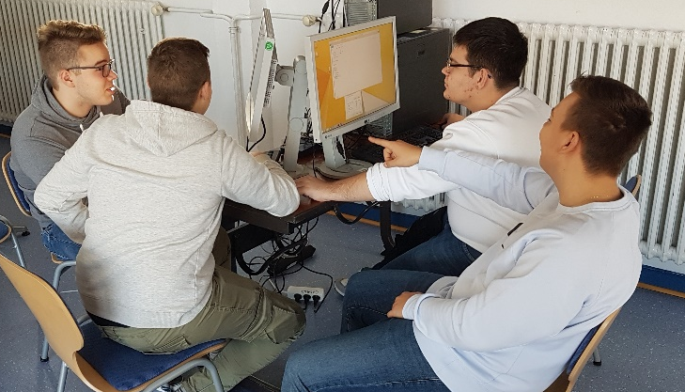
Beispiel für Programmierung
Notes:
Programmiersprache: Visual Basic, Programmieroberfläche mit grafischer Hinterlegung
Hier: Eintrittspreis-Rechner für Schwimmbäder, Badegast holt sich über eine Touchscreen seine Eintrittskarte

Slide 7
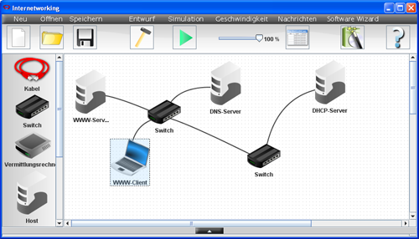
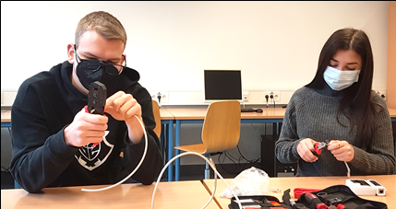
Beispiel für Netzwerktechnik
Notes:
Simulation eines Computernetzwerkes mit der Simulationssoftware Filius

Slide 8
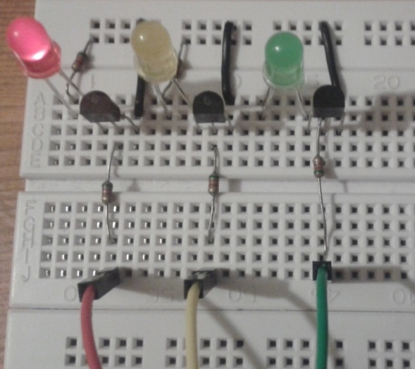
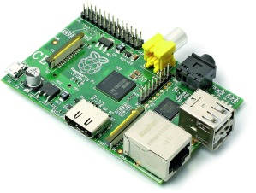
Beispiel für Automatisierungstechnik
Notes:
Arbeiten mit dem Raspberry Pi (Mini-Computer). Einrichten einer Ampelsteuerung.

Slide 9
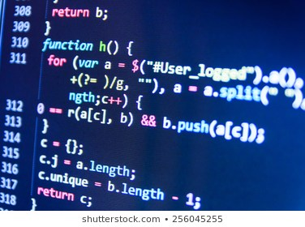
Wirtschaftsinformatik – Ein Beispiel
In dieser Fachrichtung nutzt Du Deine IT-Kenntnisse, um wirtschaftliche Prozesse in Unternehmen zu optimieren und Probleme zu lösen.
Wie kann die Nachbesserung eines Sachmangels im Unternehmen gesteuert werden?
Was muss ein Verkäufer bei einem Sachmangel machen?
Notes:
Ein Unternehmen hat einen Sachmangel (z. B. fehlerhaftes Produkt) zu bearbeiten. Wie kann das Produkt kostengünstig ausgetauscht werden.
Mit Hilfe der BWL Kenntnisse werden Geschäftsprozesse modelliert bzw. optimiert. Anschließend wird daraus ein Programmcode erstellt.

Slide 10
Unterricht in der Schule
Mathematik
Deutsch
Englisch
Technische-/Wirtschafts-informatik
Sozialkunde
Betriebs-wirtschafts-lehre
Physik
Religion / Ethik
Französisch (zusätzlich/
freiwillig)
Sport
11. und 12. Klasse
nur 12. Klasse
Hauptfach
Nebenfach

Slide 11
Was fange ich mit der Fachhochschulreife an?
Studium an einer Fachhochschule (in jeder Fachrichtung)
Erwerb der fachgebundenen / allgemeinen Hochschulreife auf der BOS II (1 Jahr zusätzlich)
Bedingung: Französisch in der 7-10 oder in der Klasse 11/12 der FOS
Ausbildung im dualen System
Was machen unsere Schüler/innen?
Abschlussjahrgang 2021

Slide 12
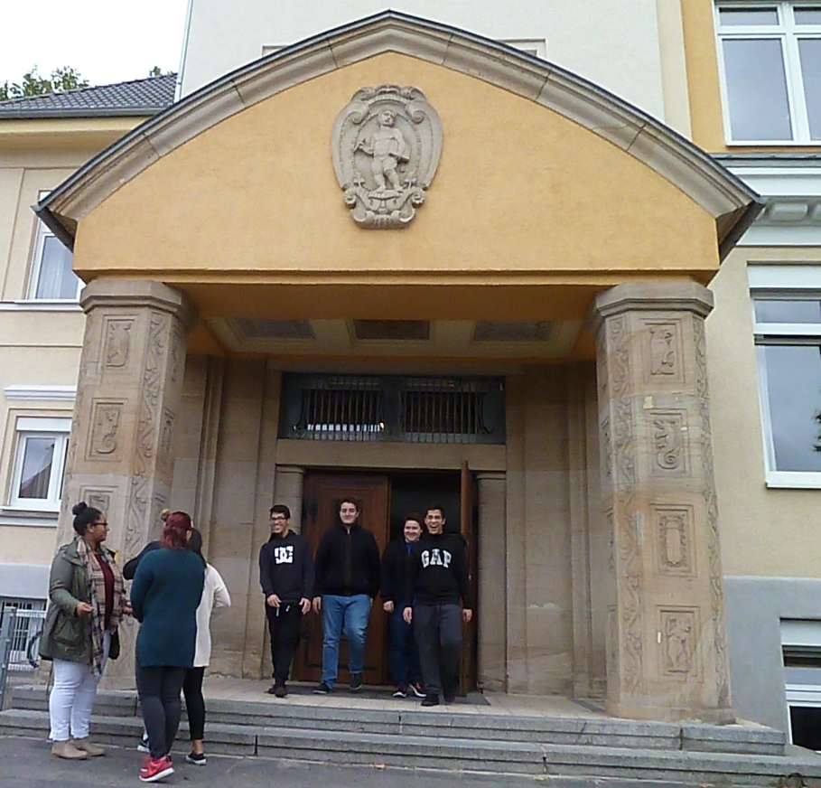
Was erwartet euch bei uns, der FOS an der
Friedrich-Schiller-Realschule plus?
kleine Klassen
sehr gute IT-Ausstattung
ein eigenes Tablet für jeden
Verbindung von Theorie und Praxis
dreitägige Integrationsfahrt in der 11. Klasse (Teamtraining)
Kontakt zu Unternehmen und zu Hochschulen in der Region
Erwerb der allgemeinen Fachhochschulreife in 2 Jahren

Slide 13
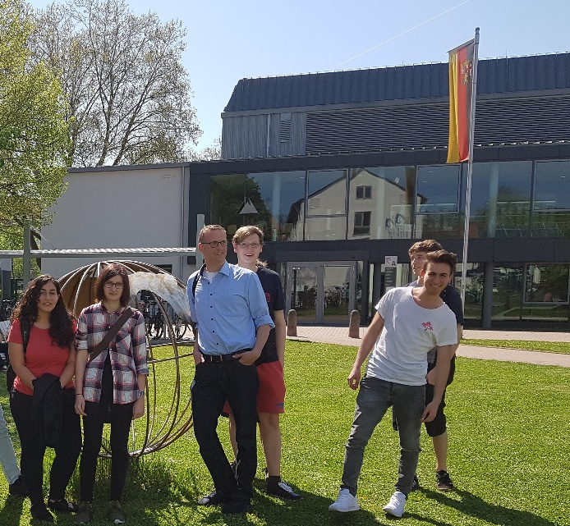
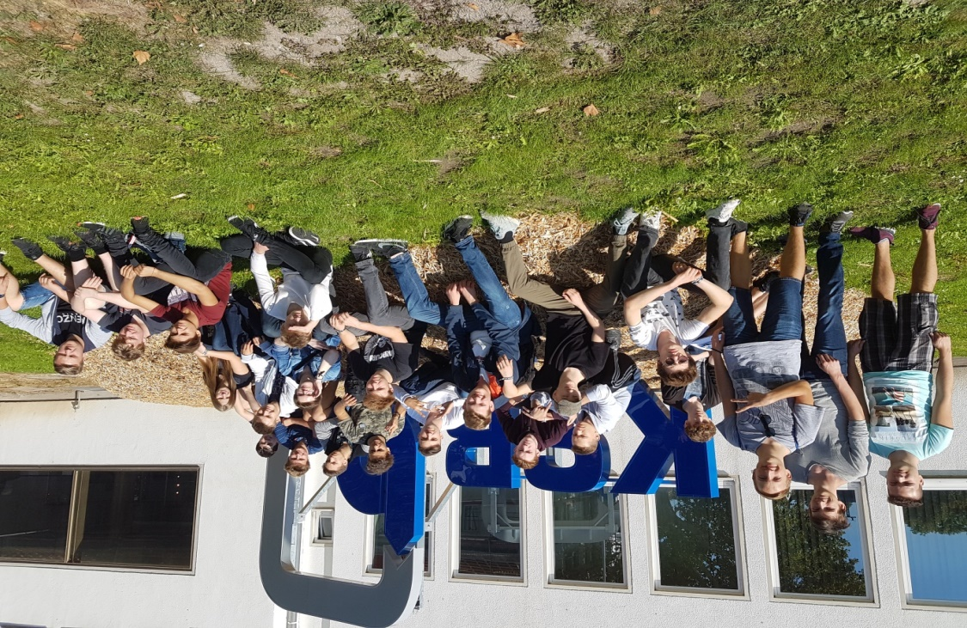
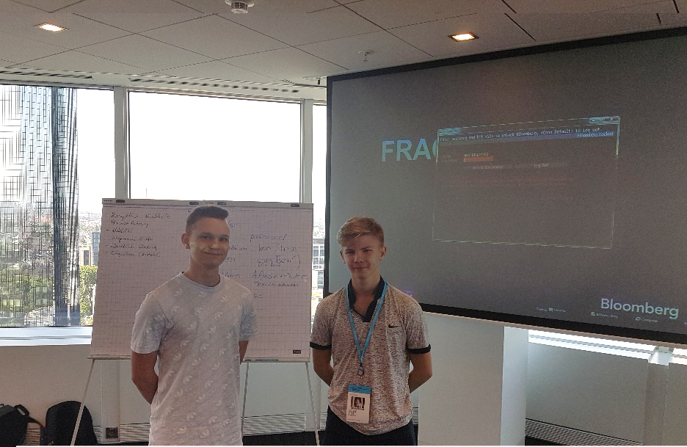
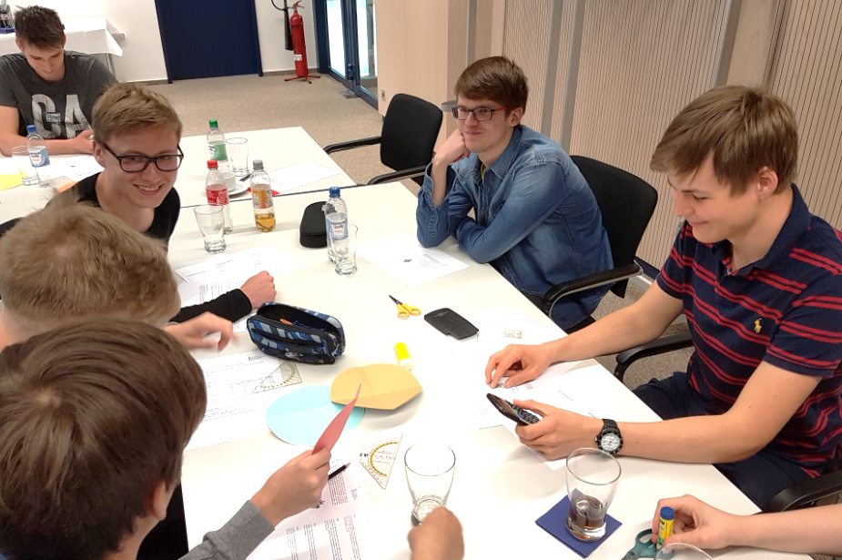
Kontakt zu Unternehmen und zu Hochschulen in der Region
Hochschule Worms
KSB, Frankenthal
Bloomberg, Frankfurt
Deutsche Bundesbank

Slide 14
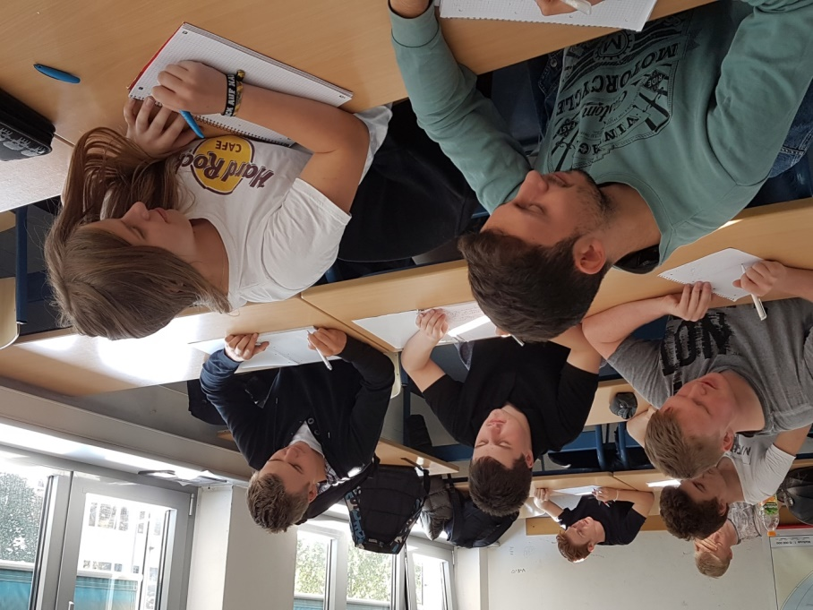
Was muss ich „mitbringen“?
Qualifizierter Sekundarabschluss I mit Notenschnitt von mind. 3,0
Keine Note unter ausreichend in Deutsch, Mathe und Englisch
mathematisch-technisches Verständnis oder
Verständnis für wirtschaftliche Zusammenhänge
Interesse und Freude am praktischen Arbeiten

Slide 15
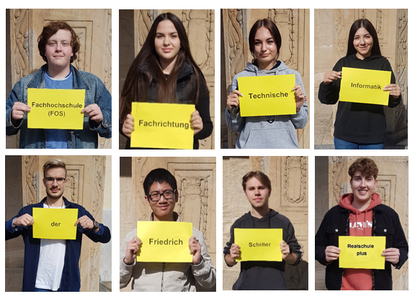
Entscheide dich für die…
Fachoberschule der Friedrich-Schiller-Realschule plus in Frankenthal

Slide 16
Anmeldung für die FOS
vom 01. Februar bis 28. Februar 2023
im Sekretariat der
Friedrich-Schiller-Realschule plus/FOS Frankenthal
Mo-Fr von 7.30 bis 14.00 Uhr
(Achtung: vom 20.02. bis 22.02. bleibt das Sekretariat geschlossen)
Bei der Anmeldung musst du folgendes Originalzeugnis mitbringen:
Halbjahreszeugnis 10 ( oder wenn bereits vorhanden Jahreszeugnis 10 bzw. Abschlusszeugnis )
außerdem die Geburtsurkunde
und einen Nachweis über Masern-Schutzimpfung
(Nachweis des Praktikumsplatzes bis Ende Mai)
Anmeldeformulare im Sekretariat oder als Download auf unserer Homepage!
(www.schiller-rs.de)

Slide 17
Infoveranstaltung
FOS Technik/Technische Informatik mit Profil Wirtschaftsinformatik
für das Schuljahr 2023/24
an der
Friedrich-Schiller-Realschule plus/FOS Frankenthal
Siehe https://schiller-rs.de/fos/

